Slide 1
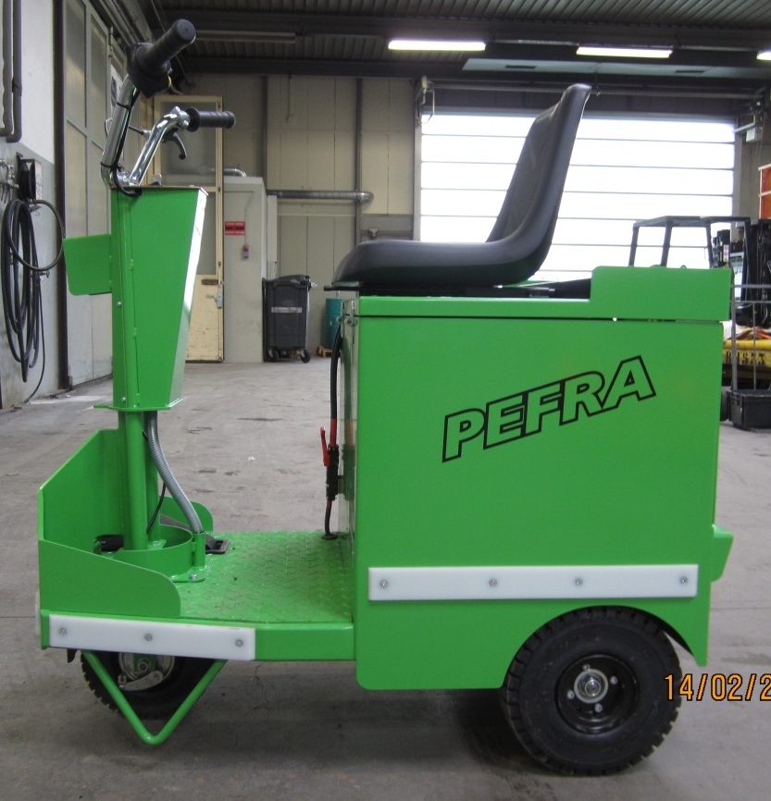
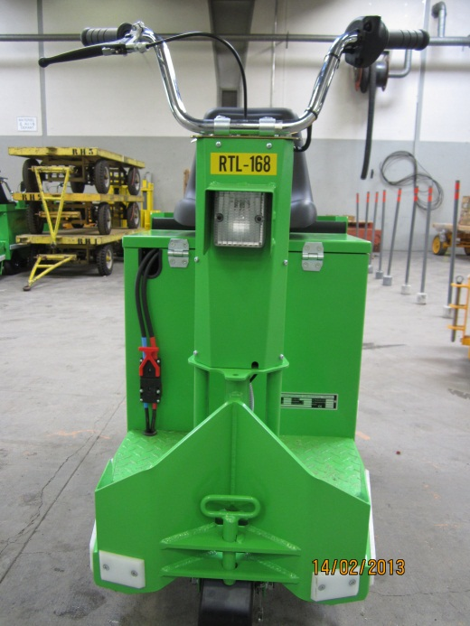
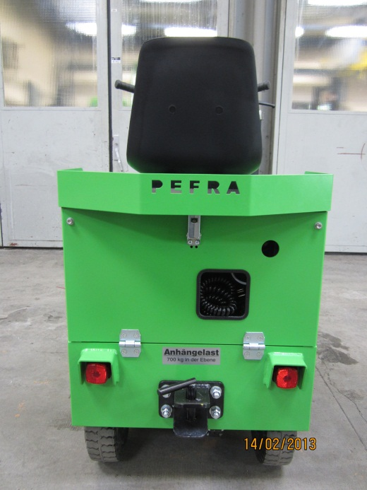
PEFRA
CAPACITE TRACTION
700 Kg
LARGEUR MAX
60 cm
LONGUEUR MAX : 120 cm
HAUTEUR MAX : 120 cm
POIDS : 370 Kg

